Slide 1
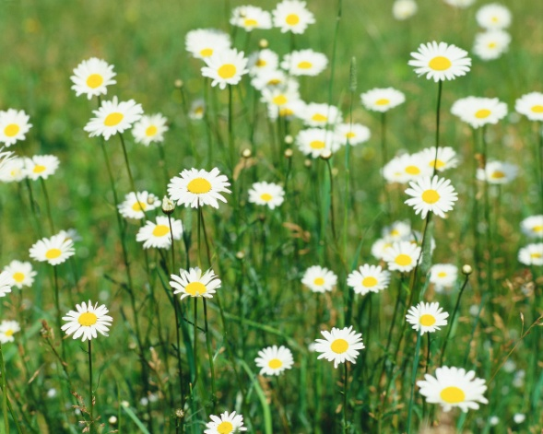
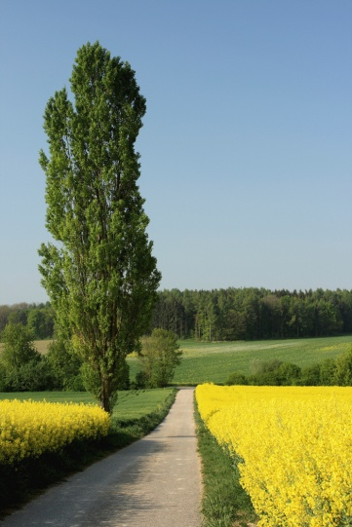
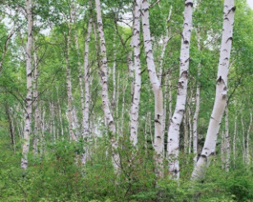
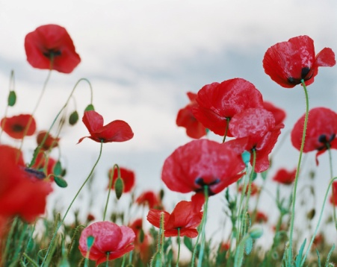
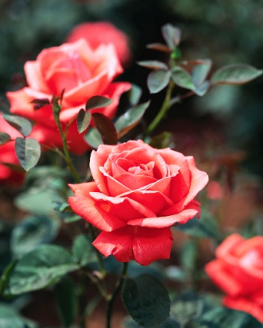
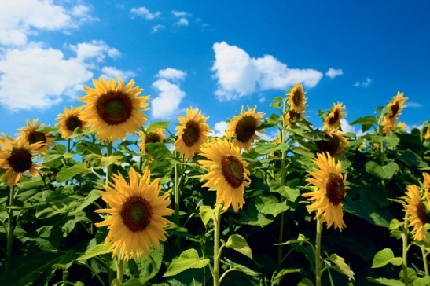
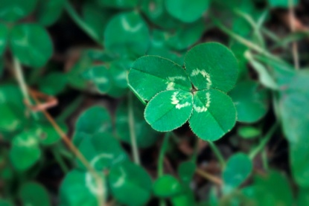

15.1 Dvouděložné rostliny
Elektronická učebnice - II. stupeň Základní škola Děčín VI, Na Stráni 879/2 – příspěvková organizace Přírodopis
bříza bělokorá
mák vlčí
kopretina luční
slunečnice
topol osika
jetel luční
růže
Autor: Mgr. Petra Křivánková
Notes:
Víte, kdo způsobuje angínu, chřipku, nebo neštovice?

Slide 2
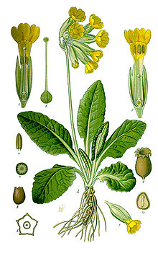
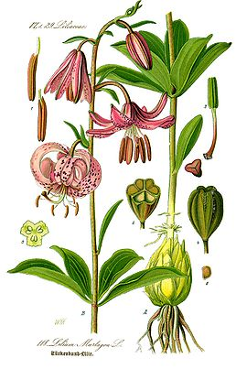
15.2 Co už víš?
Elektronická učebnice - II. stupeň Základní škola Děčín VI, Na Stráni 879/2 – příspěvková organizace Přírodopis
Znám stavbu rostlinného těla a rozdíl mezi dvouděložnými a jednoděložnými rostlinami.
Dvouděložné rostliny
květ
Jednoděložné rostliny
sestaven podle č. 4 nebo 5
čísla 3 a jeho násobky
list
žilnatina větvená
žilnatina rovnoběžná
stonek
cévní svazky v kruhu
cévní svazky roztroušené
kořeny
hlavní s kořeny postranními
svazčité kořeny náhradní

Slide 3
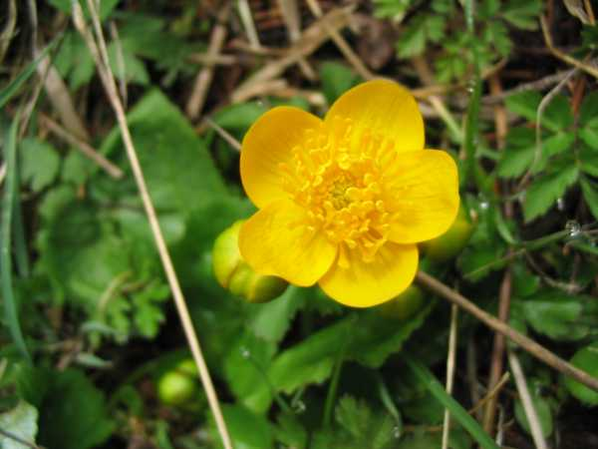
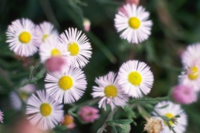
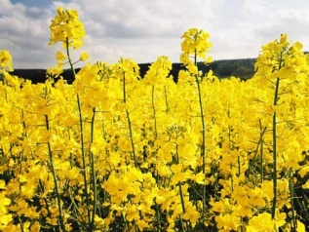
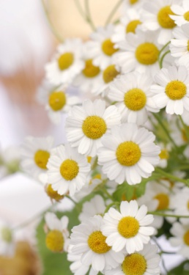
15.3 Jaké si řekneme nové termíny a názvy?
Elektronická učebnice - II. stupeň Základní škola Děčín VI, Na Stráni 879/2 – příspěvková organizace Přírodopis
Růžovité
byliny, dřeviny, keře
ovocné – jabloně, třešně, hrušně, ostružiníky, maliníky …
louka – kontryhel, řepík lékařský
Pryskyřníkovité
- jedovaté – farmacie
- pryskyřník prudký, blatouch bahenní
- lesy – sasanka hajní, orsej jarní
­- chráněné – upolín, hlaváček, koniklec
Dvouděložné rostliny
Hvězdnicovité
hospodářské r. – slunečnice roční
léčivky – smetánka lékařská, heřmánek pravý, podběl obecný
okrasné – kopretiny, chryzantémy, astry
louka – kopretina luční, sedmikráska chudobka
plevele – pcháč rolní, bodlák, lopuch
Brukvovité
olejniny, zelenina
řepka olejka, kedluben, kapusta, ředkev
louka – kokoška pastuší tobolka, penízek rolní
chráněná – tařice skalní

Slide 4
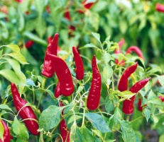
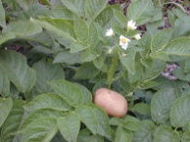
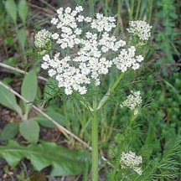
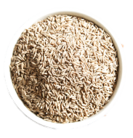
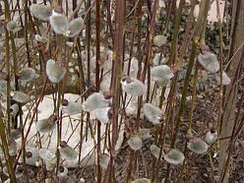

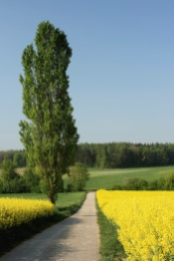
15.4 Co si řekneme nového?
Elektronická učebnice - II. stupeň Základní škola Děčín VI, Na Stráni 879/2 – příspěvková organizace Přírodopis
Lilkovité
jedovaté – alkaloidy – farmacie
zelenina – lilek brambor, lilek rajčete, paprika roční
jedovaté – rulík zlomocný
Miříkovité
květ - okolík
kopr, kmín, bršlice kozí noha, bolševník obecný, mrkev, celer, petržel
jedovaté - bolehlav
Dvouděložné rostliny
Bobovité
plod – lusk
hrách setý, fazol obecný, čočka obecná, podzemnice olejná (J. Amerika- plody v půdě - arašídy), sója
lékořice, jetel
Vrbovité
květenství - jehnědy
vrba bílá, vrba křehká, vrba
jíva, topol černý, topol osika

Slide 5
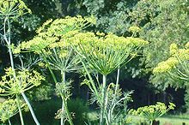
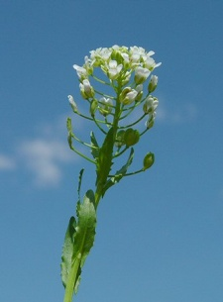
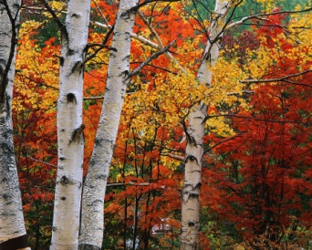




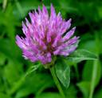



15.5 Procvičení a příklady
Elektronická učebnice - II. stupeň Základní škola Děčín VI, Na Stráni 879/2 – příspěvková organizace Přírodopis
sasanka hajní
mákovité
vlaštovičník větší
pryskyřníkovité
bříza bělokorá
hvězdnicovité
dub letní
růžovité
kopretina luční
brukvovité
penízek rolní
miříkovité
jetel luční
břízovité
vrba jíva
vrbovité
mák vlčí
bobovité
paprika roční
bukovité
kopr

Slide 6
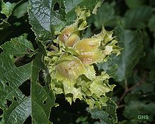
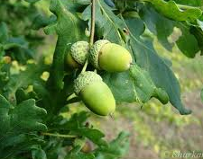

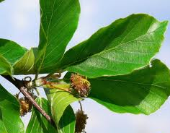

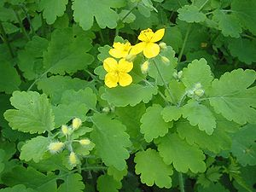
15.6 Něco navíc pro šikovné
Elektronická učebnice - II. stupeň Základní škola Děčín VI, Na Stráni 879/2 – příspěvková organizace Přírodopis
Břízovité
plod – nažka (bříza, olše), oříšek (líska)
bříza bělokorá, habr obecný, olše lepkavá, líska obecná
Bukovité
plod – nažka, oříšek
dub letní, dub zimní, buk lesní
význam – nábytek, parkety, trámy
Dvouděložné rostliny
Mákovité
- plod - tobolka
- mák setý – olejnina × mák vlčí – plevel
- z nářezů nezralých stonků a makovic
máku setého – opium – slouží k výrobě
drog, např. heroinu
- vlaštovičník větší

Slide 7
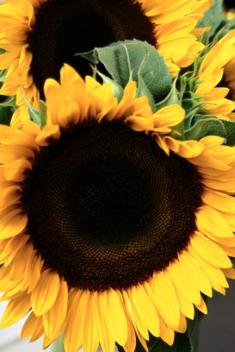


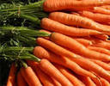

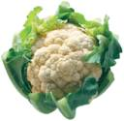

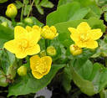

15.7 CLIL
Elektronická učebnice - II. stupeň Základní škola Děčín VI, Na Stráni 879/2 – příspěvková organizace Biology
poppy
carrot
rose
sunflower
violet
cauliflower
swine’s snout
coltsfout
king-cup

Slide 8
15.8 Test znalostí
Elektronická učebnice - II. stupeň Základní škola Děčín VI, Na Stráni 879/2 – příspěvková organizace Přírodopis
Jaké je hlavní využití rostlin z čeledi bukovité? výroba léčiv nábytek, parkety, podlahy potravinářský průmysl bylinkářství | Které rostliny patří k čeledi miříkovité? lilek rajče, paprika roční hrách setý, fazol obecný mrkev, petržel, kopr kopretina, sedmikráska
Patří sem hlavně ovocné stromy, o jakou čeleď se jedná? růžovité brukvovité bobovité mákovité | Které rostliny patří k léčivkám? heřmánek, měsíček, podběl slunečnice, koniklec, locika koniklec, blatouch řepík, jahodník, maliník
Správné odpovědi:
b
a
c
a
Test na známku

Slide 9
Elektronická učebnice - II. stupeň Základní škola Děčín VI, Na Stráni 879/2 – příspěvková organizace Přírodopis
15.9 Použité zdroje, citace
http://upload.wikimedia.org/wikipedia/commons/thumb/3/31/Primula_veris_0x.JPG/250px-Primula_veris_0x.JPG
http://upload.wikimedia.org/wikipedia/commons/thumb/6/6d/Illustration_Lilium_martagon0_clean.jpg/258px-Illustration_Lilium_martagon0_clean.jpg
http://upload.wikimedia.org/wikipedia/commons/thumb/a/a6/Illustration_Primula_veris0_clean.jpg/220px-Illustration_Primula_veris0_clean.jpg
http://trumf.icomtech.cz/upload/35_4_@_43a149ec12600.jpg
http://www.biolib.cz/IMG/GAL/BIG/50340.jpg
http://t1.gstatic.com/images?q=tbn:ANd9GcSyCcsCpExOOQpyZecVmfwK_MjSHHeMHAPAyrJWUawSO4IPKMwQ
http://upload.wikimedia.org/wikipedia/commons/thumb/2/24/Chelidonium_majus_bgiu.jpg/300px-Chelidonium_majus_bgiu.jpg
http://upload.wikimedia.org/wikipedia/commons/thumb/b/b6/Corylus_americana0.jpg/220px-Corylus_americana0.jpg
http://media5.picsearch.com/is?E4TBhMA4Fx1Hmj1dINVtZYXyzsQnPRp0YOAarCtbiRY
http://upload.wikimedia.org/wikipedia/commons/thumb/7/76/Dille.jpg/220px-Dille.jpg
Obrázky z databáze klipart

Slide 10
Elektronická učebnice - II. stupeň Základní škola Děčín VI, Na Stráni 879/2 – příspěvková organizace Přírodopis
15.10 Anotace
Autor | Mgr. Petra Křivánková
Období | 07 – 12/2011
Ročník | 7. ročník
Klíčová slova | Rostliny hvězdnicovité, pryskyřníkovité, bukovité, brukvovité, mákovité, břízovité, vrbovité, miříkovité
Anotace | Prezentace popisující rozdíl mezi dvouděložnými a jednoděložnými rostlinami a jednotlivé čeledi dvouděložných rostlin

